Slide 1
РЕГИОНАЛЬНЫЙ ФОРУМ ОБЩЕСТВЕННЫХ ИНИЦИАТИВ
«СИЛЬНЫЕ ИДЕИ ДЛЯ СТРАНЫ»
Министерство экономического развития и инвестиционной политики Республики Башкортостан

Slide 2
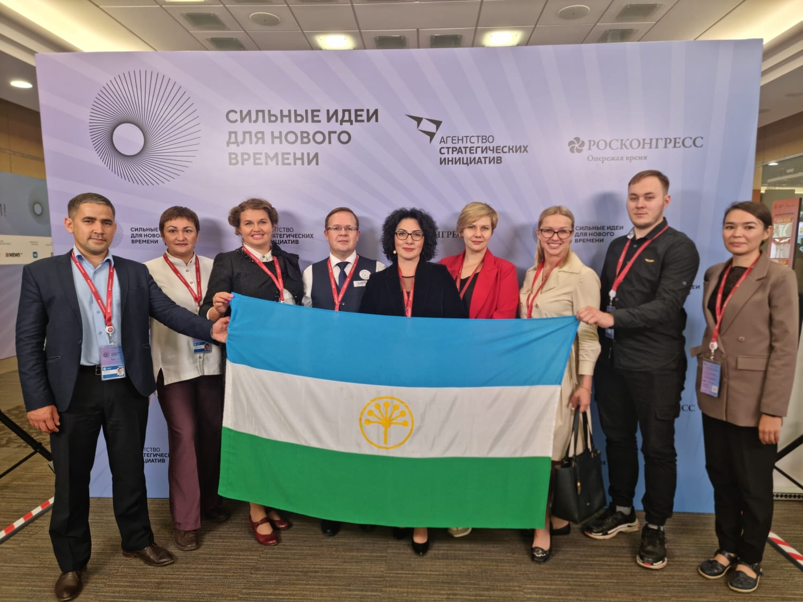
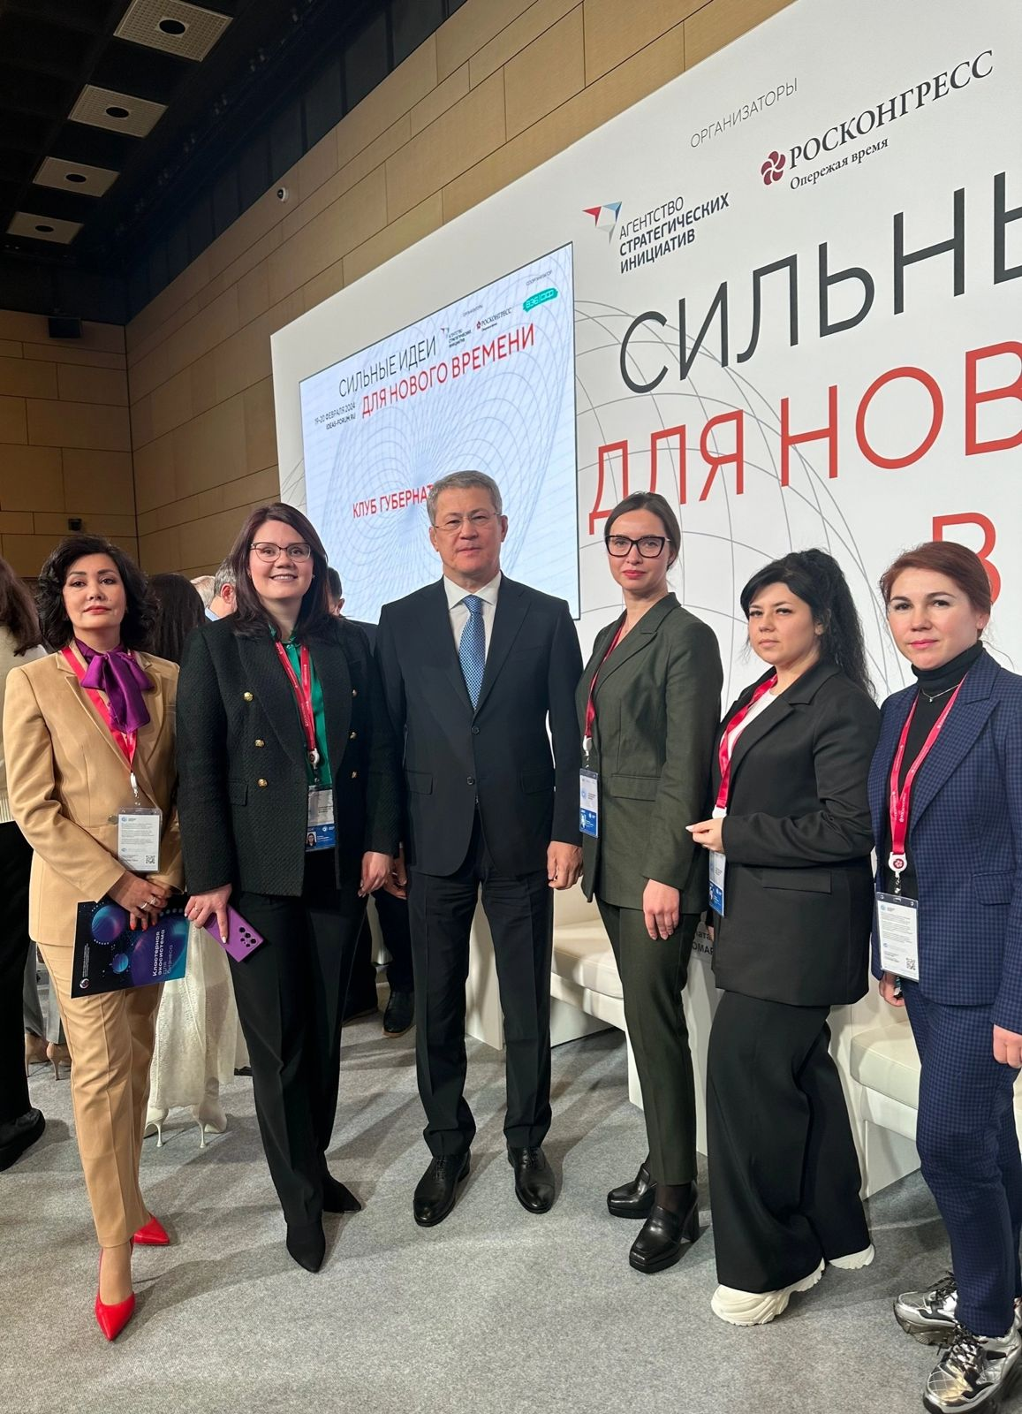
РЕСПУБЛИКА БАШКОРТОСТАН В ФОРУМЕ «СИЛЬНЫЕ ИДЕИ ДЛЯ НОВОГО ВРЕМЕНИ»
БАШКОРТОСТАН УЧАСТВУЕТ В ФОРУМЕ С 2020 ГОДА
ГЛАВА РЕСПУБЛИКИ БАШКОРТОСТАН Р.Ф. ХАБИРОВ В СОСТАВЕ ОРГАНИЗАЦИОННОГО КОМИТЕТА ФОРУМА
БАШКОРТОСТАН ЛИДЕР СРЕДИ РЕГИОНОВ ПО КОЛИЧЕСТВУ ИДЕЙ В 2023 И 2024 ГОДУ
2023 г. – 2233 заявок
2024 г. – 3705 заявок

Slide 3
ЦЕЛИ И ЗАДАЧИ РЕГИОНАЛЬНОГО ФОРУМА
ЦЕЛЬ:
создание условий для реализации идей и проектов, а также для повышения вовлеченности граждан Российской Федерации, проживающих в Республике Башкортостан, в форуме «Сильные идеи для страны»
Поддержка перспективных региональных брендов
ЗАДАЧИ:
Создание условий для реализаций общественно значимых инициатив и проектов
Поддержка идей и проектов
Отбор идей для формирования стратегии развития региона (Республики Башкортостан)
Повышение вовлеченности граждан в форум «Сильные идеи для нового времени»

Slide 4
ДЕЯТЕЛЬНОСТЬ ОРГАНИЗАЦИОННОГО КОМИТЕТА РЕСПУБЛИКИ БАШКОРТОСТАН ПО ПОДГОТОВКЕ И УЧАСТИЮ В ФОРУМЕ «СИЛЬНЫЕ ИДЕИ ДЛЯ СТРАНЫ»
Распоряжение Правительства
Республики Башкортостан
от 14 апреля 2023 года № 347-р
Состав организационного комитета
Республики Башкортостан по подготовке и участию в форуме под председательством Премьер-министра Правительства
Республики Башкортостан А.Г. Назарова
Созданы Штабы по направлениям Форума
Для обеспечения деятельности и взаимодействия органов государственной власти Республики Башкортостан, органов местного самоуправления Республики Башкортостан и организаций, участвующих в подготовке и ежегодном проведении форума «Сильные идеи для страны»
Постановление Правительства Республики Башкортостан от 1 февраля 2024 года № 21
Информационная кампания по освещению мероприятий форума: телевидение, официальные сайты, социальные сети.

Slide 5
РАБОТА РЕГИОНАЛЬНОГО ОРГАНИЗАЦИОННОГО КОМИТЕТА И ШТАБОВ РЕСПУБЛИКИ БАШКОРТОСТАН
РАБОТА РЕГИОНАЛЬНОГО ОРГКОМИТЕТА И ШТАБОВ
1
2
3
ПОПУЛЯРИЗАЦИОННАЯ РАБОТА ПО СБОРУ ИДЕЙ НА КРАУДПЛАТФОРМЕ
ТАКТИЧЕСКАЯ ОТРАБОТКА ЦЕЛЕВОЙ АУДИТОРИЙ
СТРАТЕГИЧЕСКИЕ СЕССИИ В ЦЕЛЯХ ЭКСПЕРТИЗЫ И ОТБОРА ИДЕЙ
4
5
КУРАТОРСТВО И СОПРОВОЖДЕНИЕ АВТОРОВ ИДЕЙ
ВЫЯВЛЕНИЕ ЛУЧШИХ ИДЕЙ

Slide 6
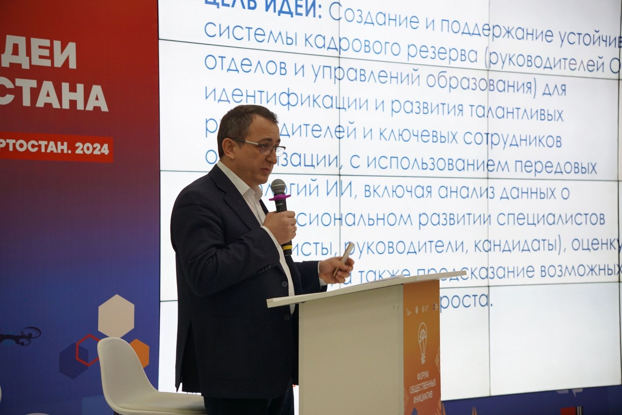
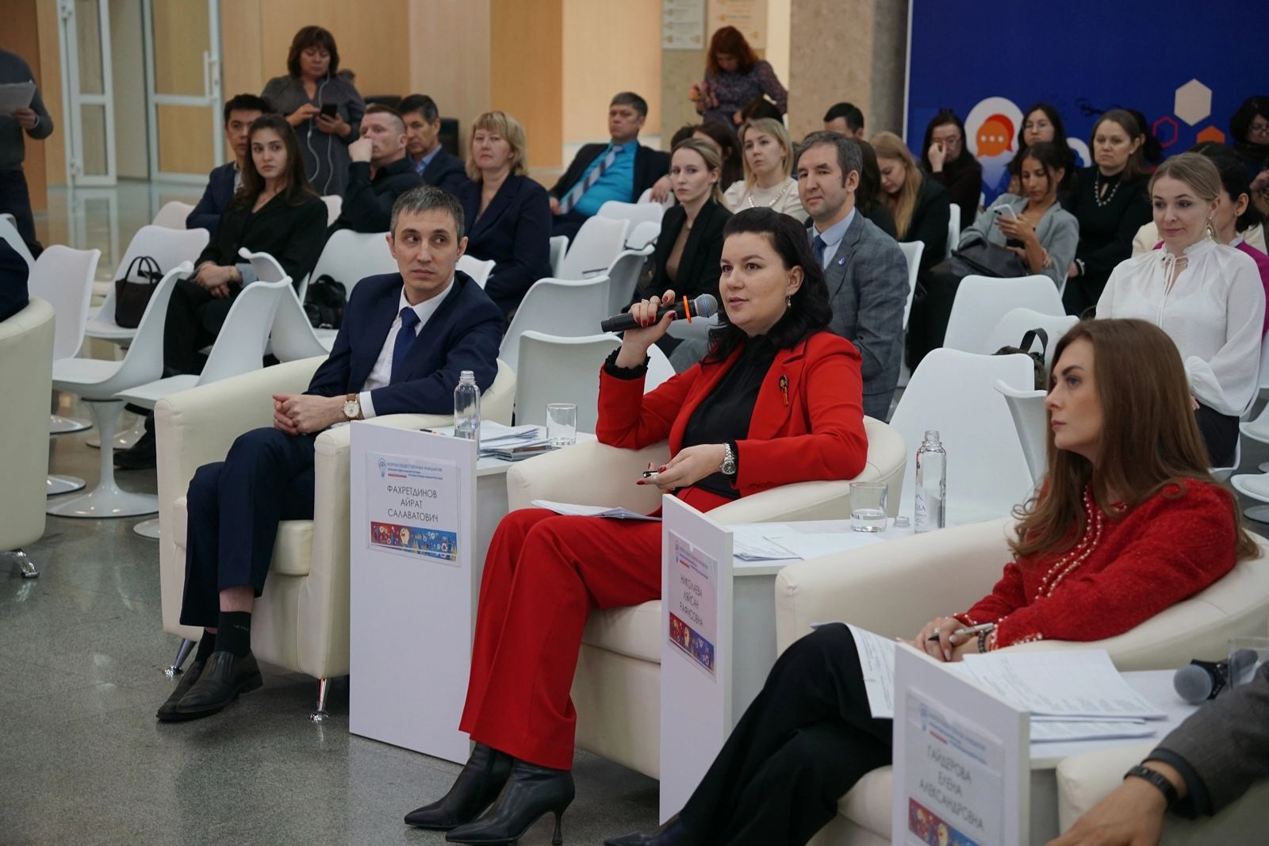
ЭТАПЫ РЕГИОНАЛЬНЫЙ ФОРУМ ОБЩЕСТВЕННЫХ ИНИЦИАТИВ «СИЛЬНЫЕ ИДЕИ ДЛЯ СТРАНЫ»
Региональный Форум общественных инициатив «Сильные идеи для страны» состоит из 5 основных этапов.
Сбор идей.
Отбор топ-5 лучших идей проводится каждым штабом по своему направлению.
Презентация авторами проектов и перспективных региональных брендов членам Правительства, экспертам, институтам развития, деловым объединениям, входящим в состав регионального Оргкомитета, отобранными штабами оргкомитета по направлениям.
Выявление и определение победителей идей по каждому направлению и перспективных брендов.
Торжественное чествование региональных победителей.

Slide 7
II РЕГИОНАЛЬНЫЙ ФОРУМ ОБЩЕСТВЕННЫХ ИНИЦИАТИВ «СИЛЬНЫЕ ИДЕИ ДЛЯ СТРАНЫ»
ДЕЛОВАЯ ПРОГРАММА ФОРУМА
1. «Качество жизни населения и Эффективный труд и образование»
2. «Развитие экономики и предпринимательства»
3. «Эффективное государство»
4. «Пространство для жизни»
5. «Технологическое развитие
и Экономика данных и цифровые решения»
6. «Региональные бренды»
идея «Автоматизированный мониторинг водных объектов (озера, реки)»
(Самарская область); идея «Государственная программа развития социальный франшиз» (ХМАО – Югра); идея «Игровое будущее: разработка и внедрение игр для образовательных и медицинских целей в РФ» (г. Москва).
УЧАСТИЕ ПРИНЯЛИ 600 ЧЕЛОВЕК

Slide 8
МЕРЫ ПОДДЕРЖКИ АВТОРОВ РЕСПУБЛИКАНСКИХ ИДЕЙ ФОРУМА
Сертификат победителя на сумму 500 тысяч рублей
Содействие в включении инвестиционного проекта в Перечень приоритетных инвестиционных проектов
Республики Башкортостан
Содействие в доработке, продвижении и сопровождении проекта
Консультационная поддержка, информирование о возможных мерах поддержки согласно федеральному и региональному законодательству (в том числе грантовой поддержки)

Slide 9
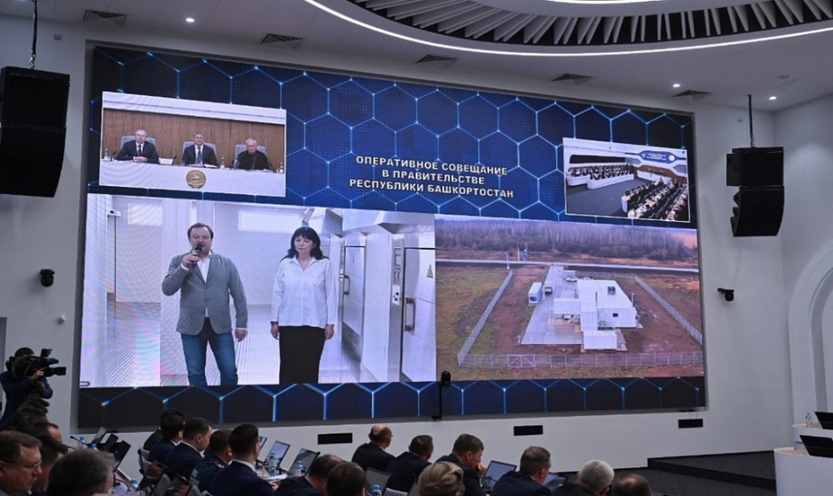
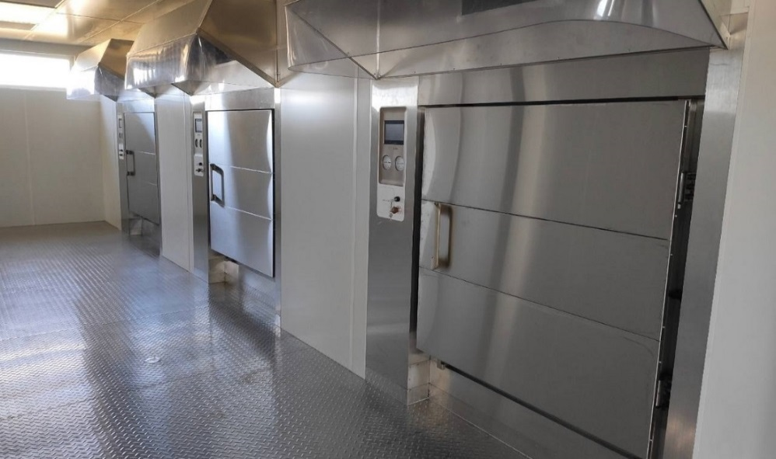
РЕАЛИЗАЦИЯ ИДЕИ ФОРУМА В РЕСПУБЛИКЕ БАШКОРТОСТАН
ИДЕЯ: «Введение на территории Республики Башкортостан системы централизованного обеззараживания (обезвреживания)
медицинских отходов» (вошла в ТОП-100 идей 2023 года и дипломат регионального конкурса)
Первый в России экозавод по централизованному обеззараживанию медицинских отходов
АО «Стериум Сервис»
Республика Башкортостан, Иглинский район, село Иглино

Slide 10
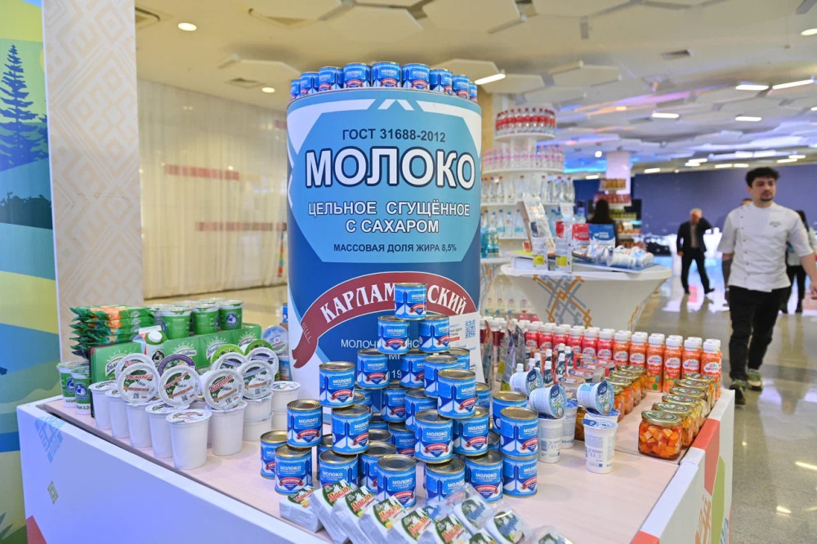
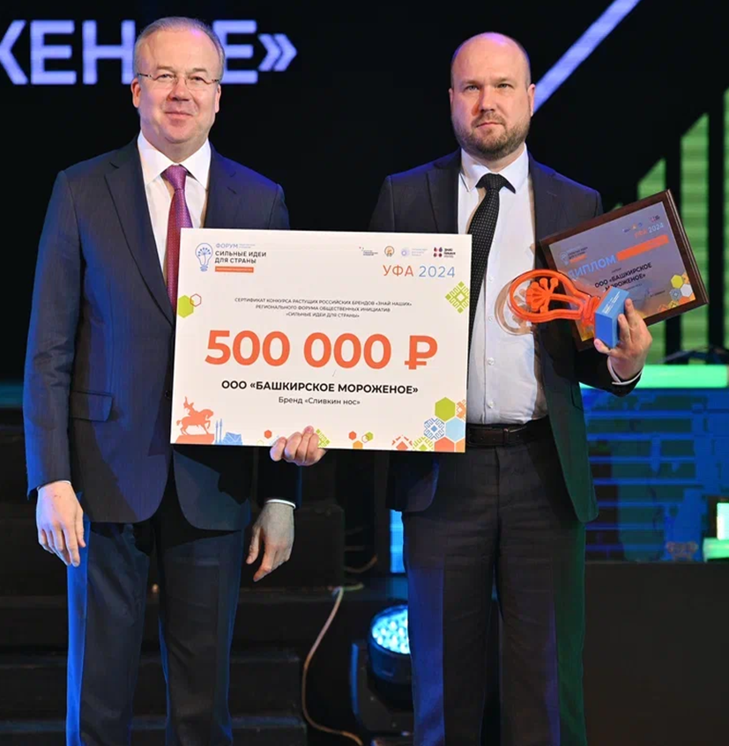
КОНКУРС РЕГИОНАЛЬНЫХ БРЕНДОВ

